Slide 1
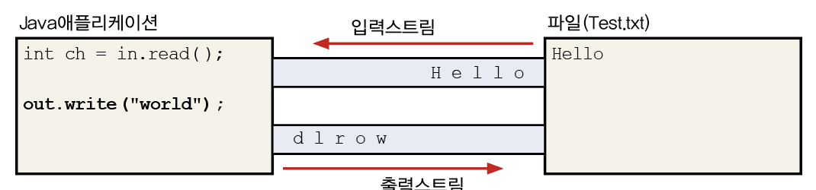
입출력(I/O)과 스트림(stream)
두 대상 간의 데이터를 주고 받는 것. 입력(Input)과 출력(Output)
스트림은 데이터를 운반하는데 필요한 연결통로
스트림은 단방향 통신. 하나의 스트림은 입력 or 출력만 가능
page_

Slide 2
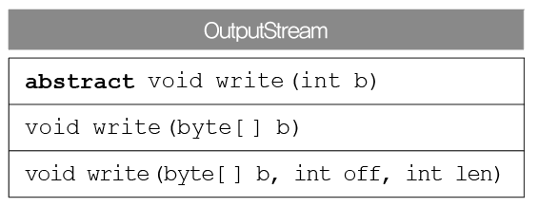
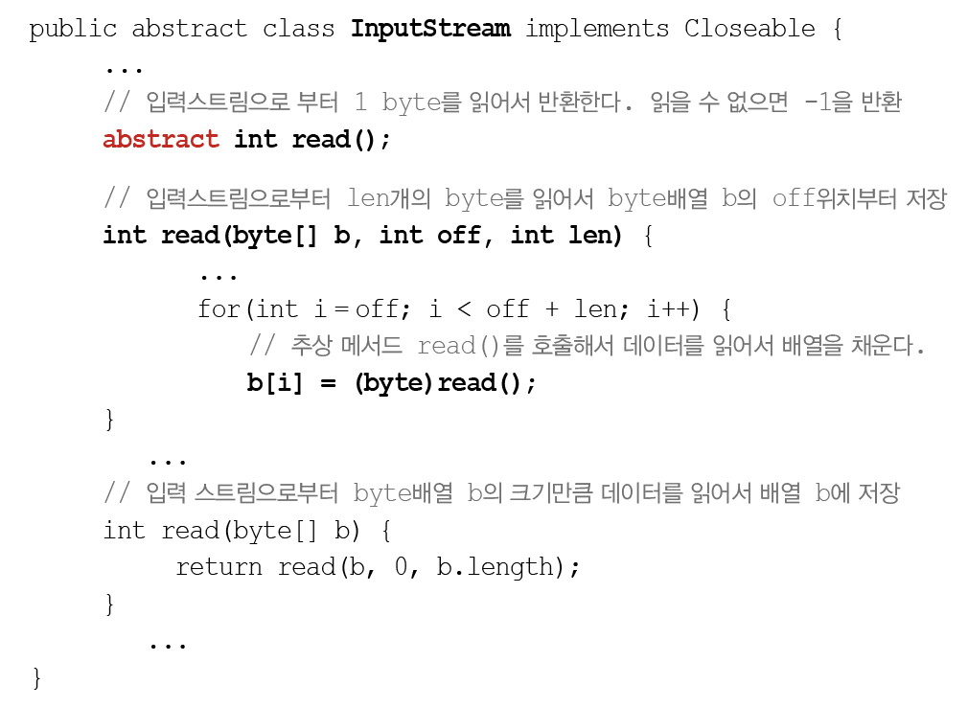
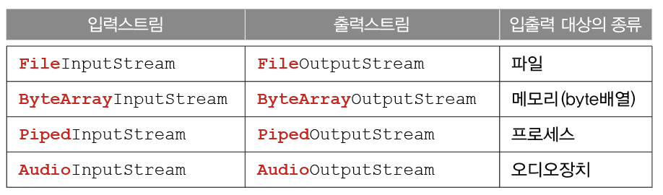
바이트 기반 스트림 – InputStream, OutputStream
데이터를 byte 단위로 주고 받을 때 사용
page_

Slide 3
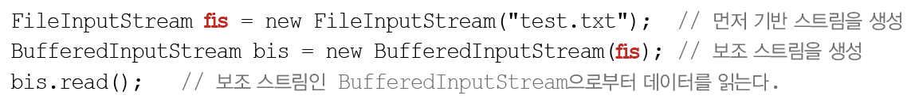
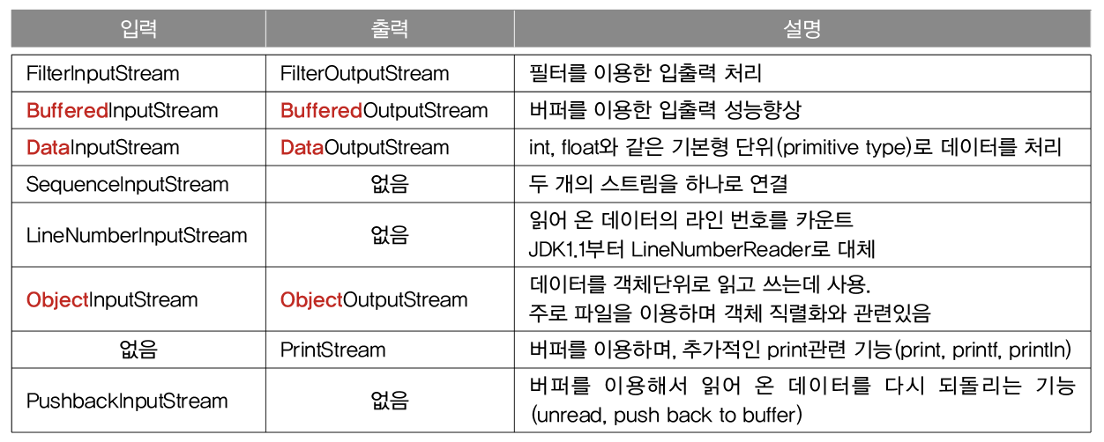
보조 스트림
기반 스트림의 기능을 향상 or 추가하기 위해 사용. 단독적으로 사용불가
page_

Slide 4

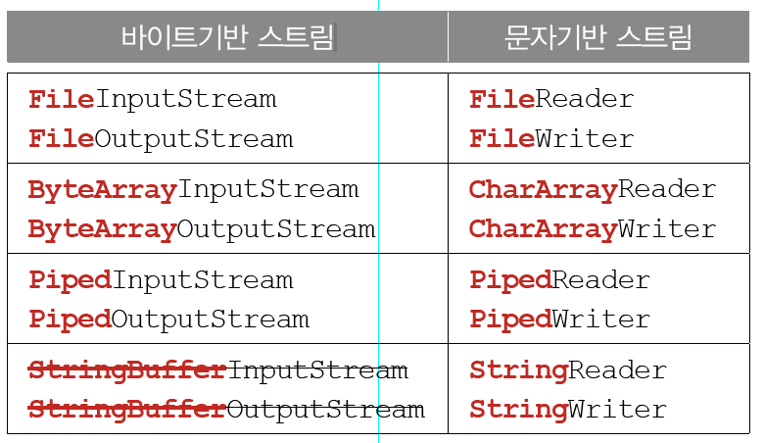
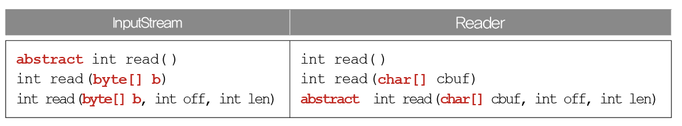
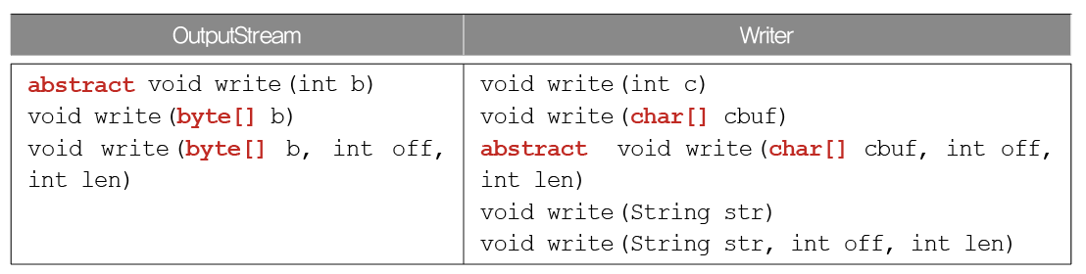
문자 기반 스트림 – Reader, Writer
입출력 단위가 문자(char)인 스트림. 문자 기반 스트림의 최고 조상
page_

Slide 5
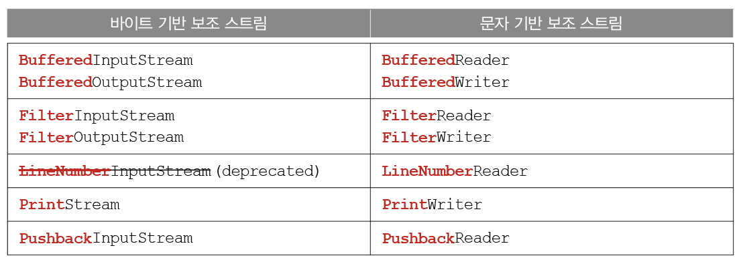
문자 기반 보조 스트림
문자 기반 스트림을 위한 보조 스트림
page_

Slide 6
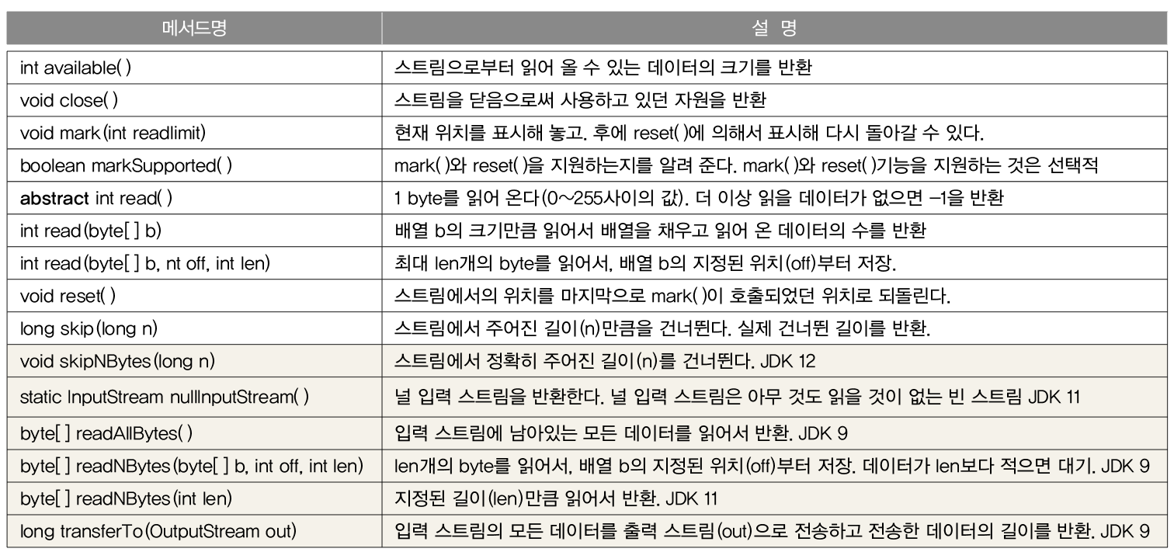
InputStream과 OutputStream (1/2)
바이트 기반 입력 스트림의 최고 조상 - InputStream
page_

Slide 7
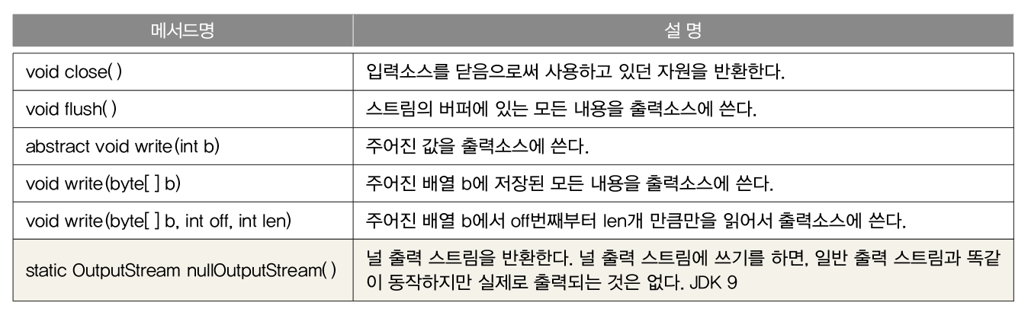
InputStream과 OutputStream (2/2)
바이트 기반 출력 스트림의 최고 조상 – OutputStream
page_

Slide 8
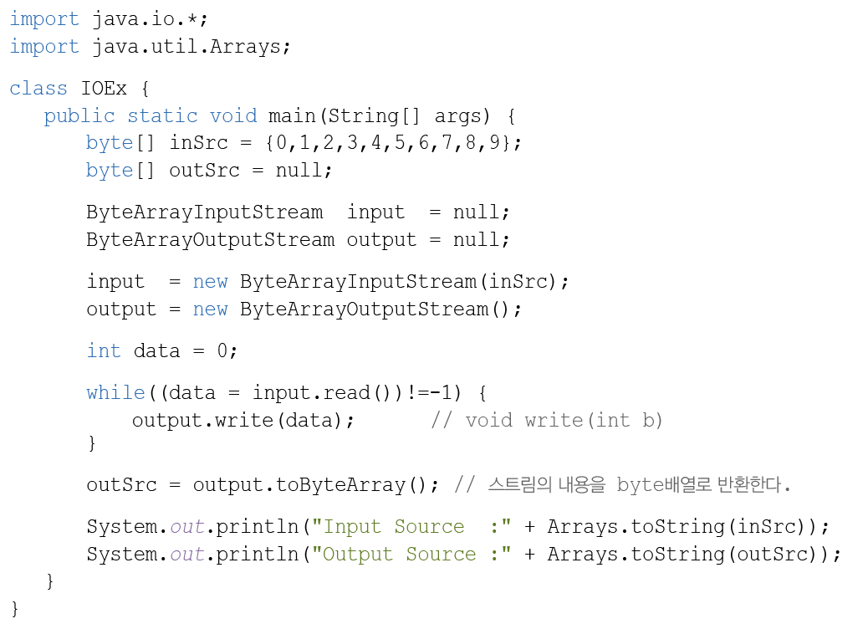
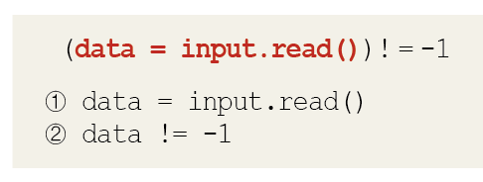
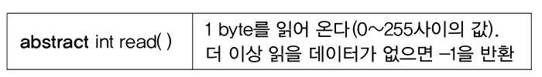
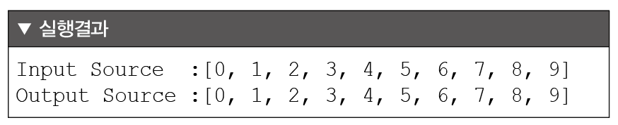
ByteArrayInputStream, ByteArrayOutputStream
바이트 배열(byte[])에 데이터를 입출력하는 바이트기반 스트림
page_

Slide 9
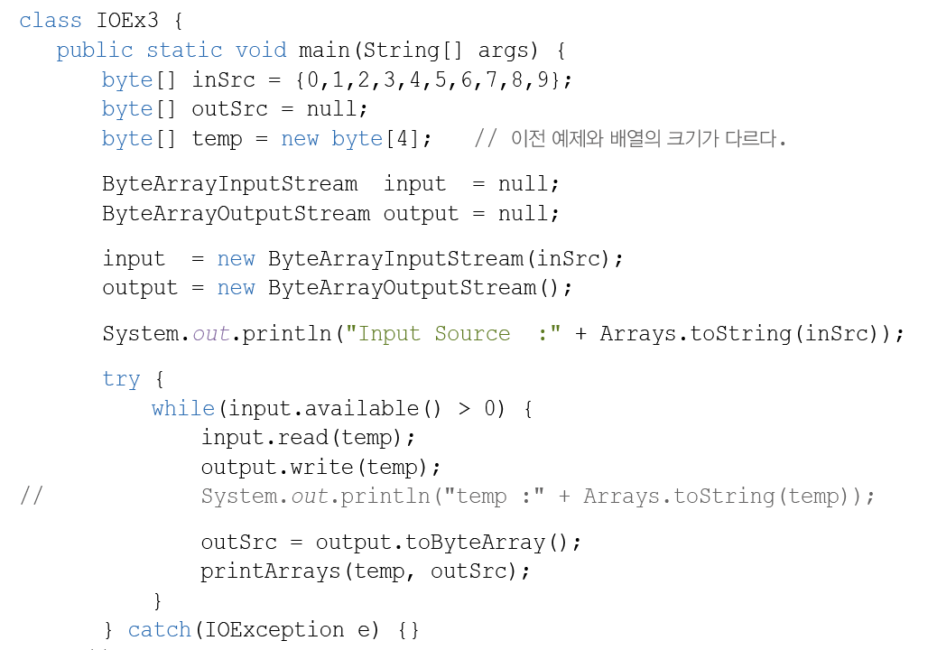
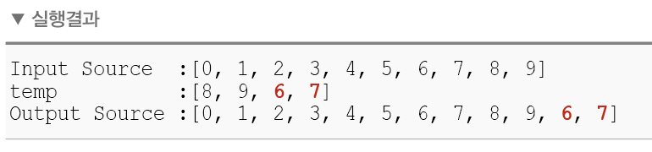
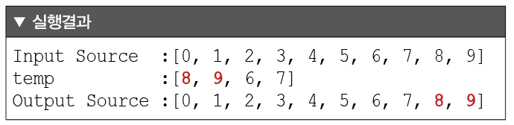
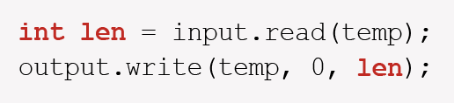
ByteArrayInputStream, ByteArrayOutputStream - 예제
page_

Slide 10
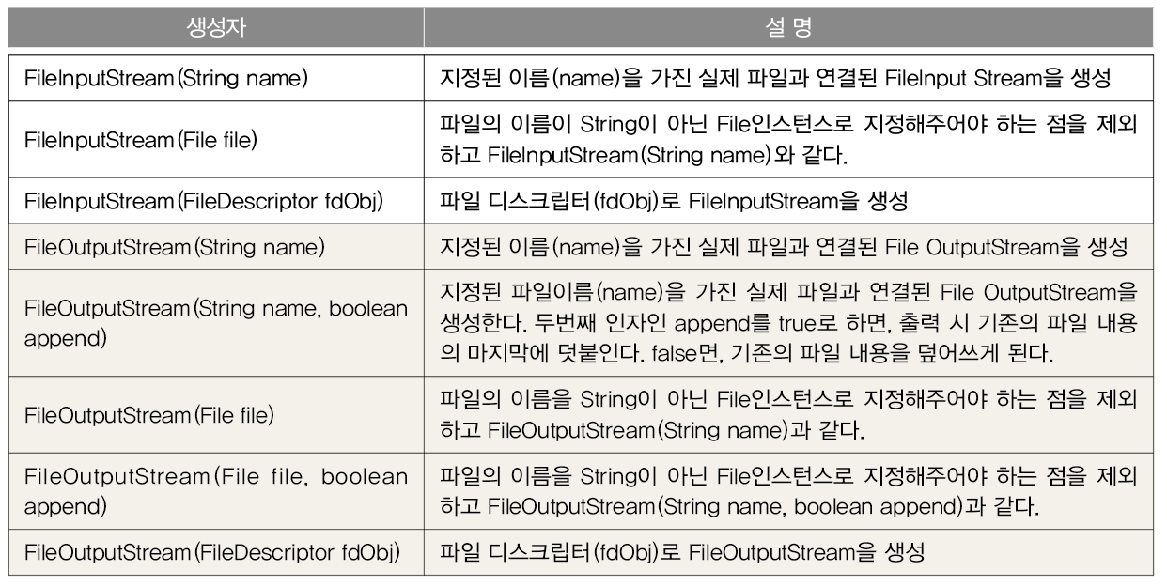
FileInputStream, FileOutputStream
파일에 데이터를 입출력하는 바이트기반 스트림
page_

Slide 11
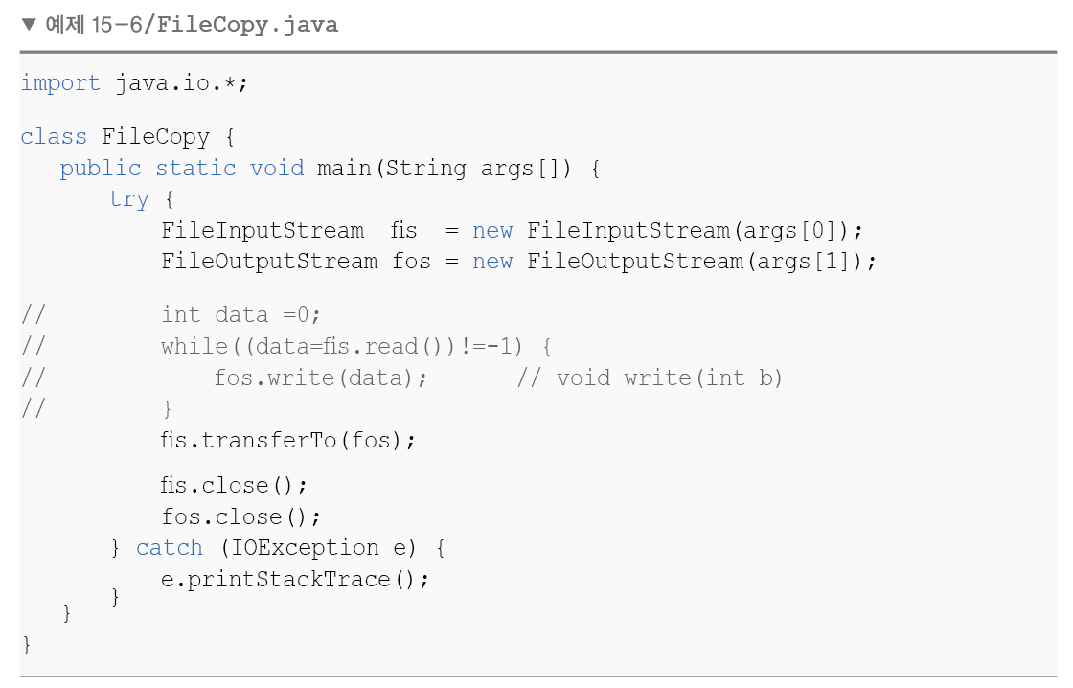
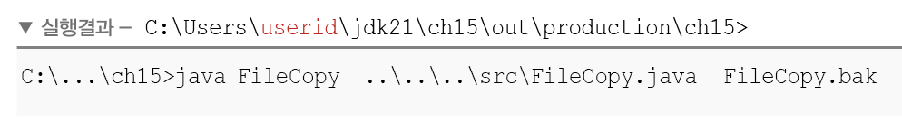
FileInputStream, FileOutputStream - 예제
파일에 데이터를 입출력하는 바이트기반 스트림
page_

Slide 12
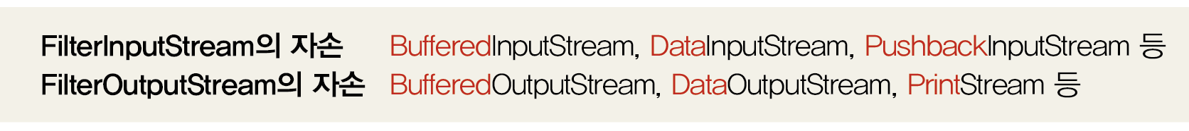
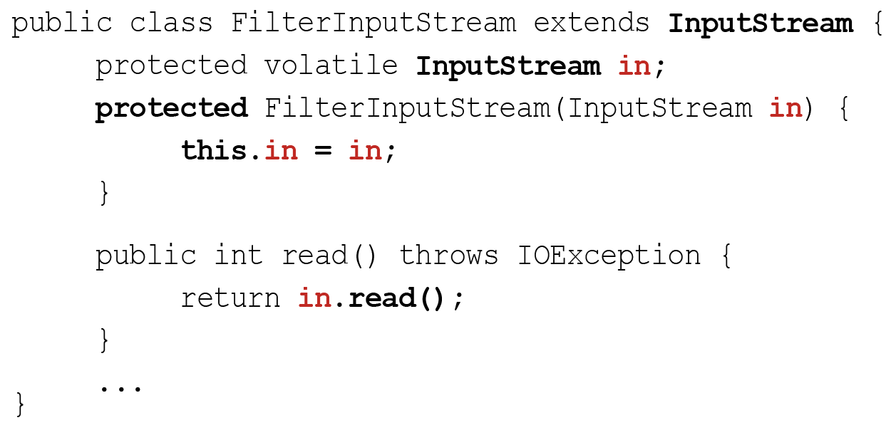
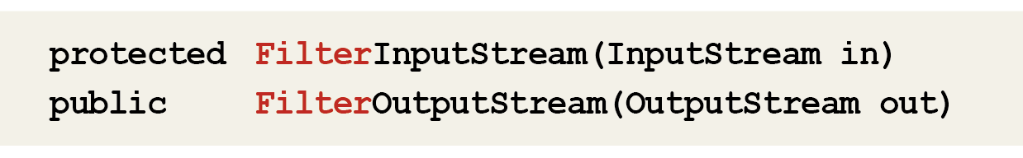
FilterInputStream, FilterOutputStream
바이트기반 보조 스트림의 최고 조상. 단독적으로 입출력 불가
page_

Slide 13
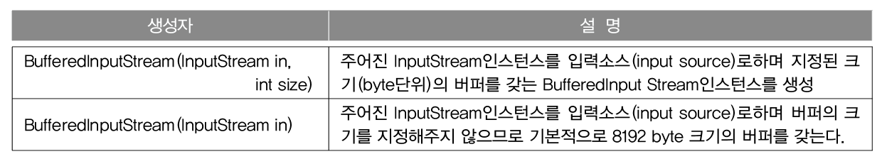
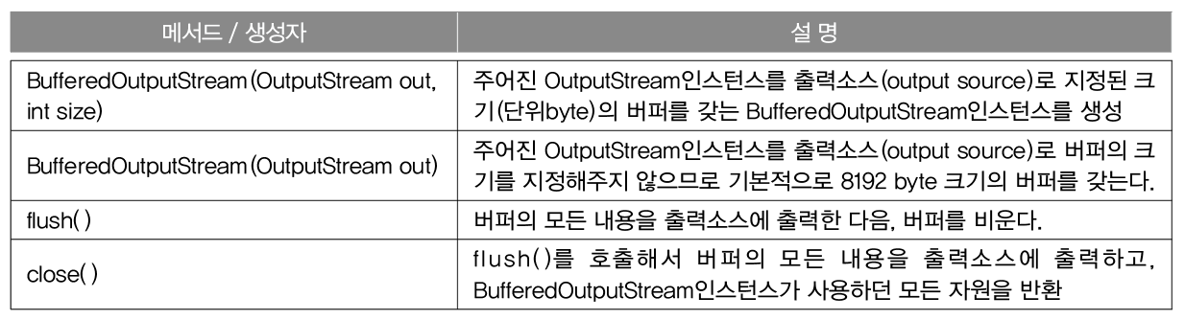
BufferedInputStream, BufferedOutputStream (1/2)
버퍼(byte[])를 사용해서 입출력 효율을 높이는 보조 스트림
page_

Slide 14
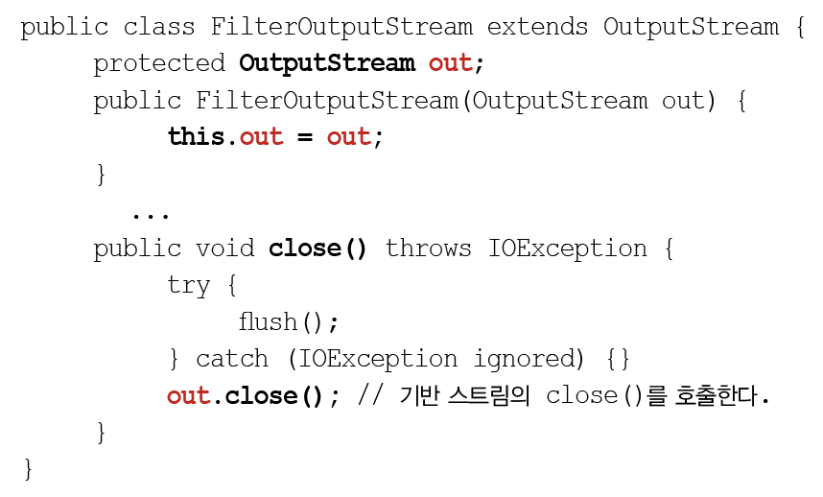
BufferedInputStream, BufferedOutputStream (2/2)
보조 스트림을 닫으면, 기반 스트림도 닫힌다.
page_

Slide 15
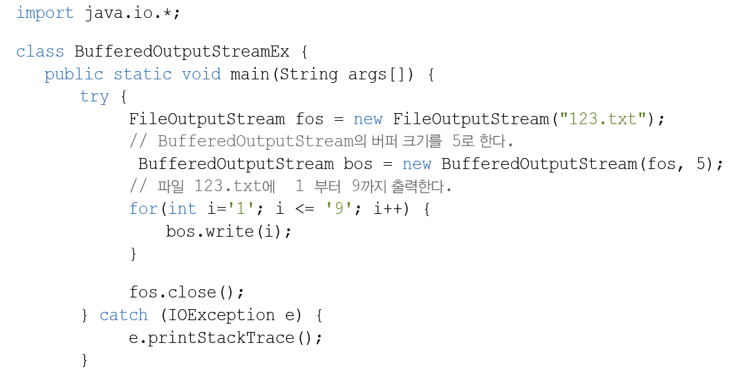
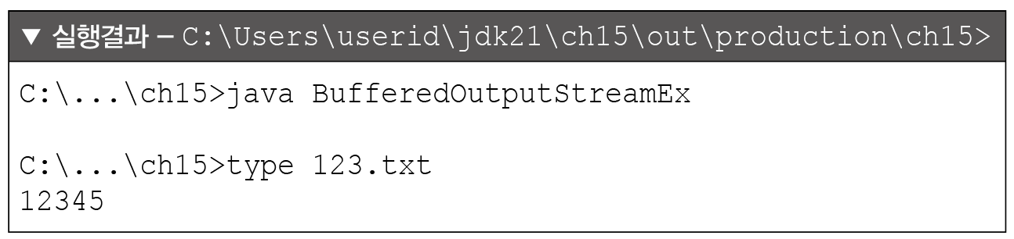
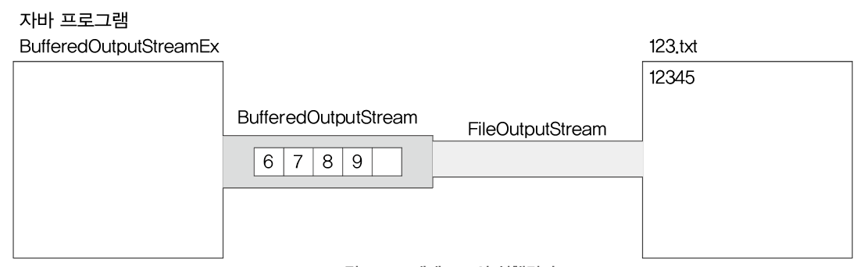
BufferedInputStream, BufferedOutputStream - 예제
보조 스트림을 닫으면, 기반 스트림도 닫힌다.
page_

Slide 16
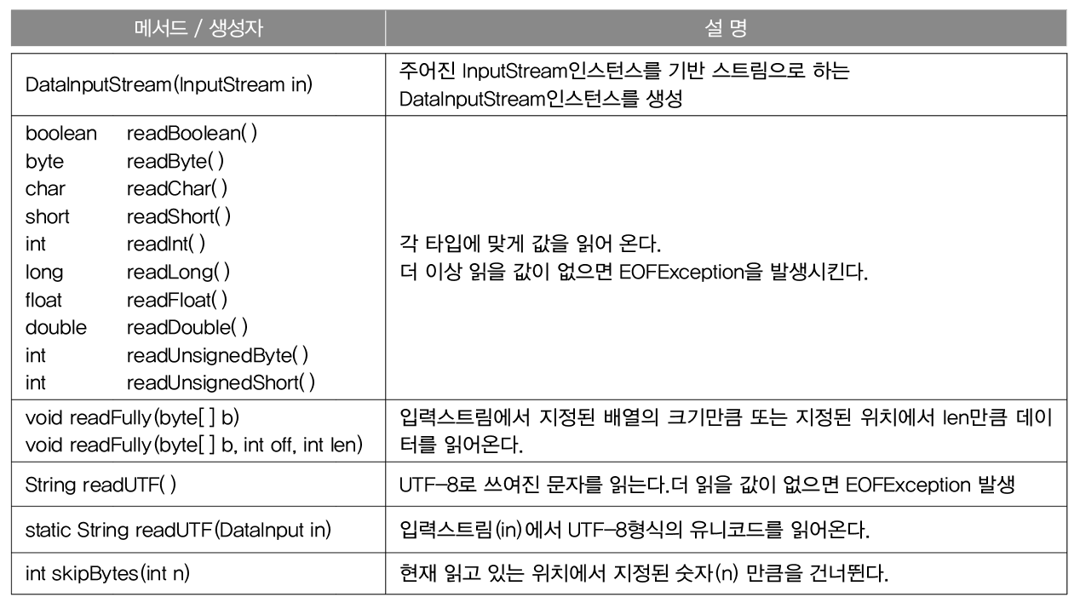
DataInputStream, DataOutputStream (1/2)
기본형 단위로 읽고 쓰는 보조 스트림. 입출력 순서에 주의
page_

Slide 17
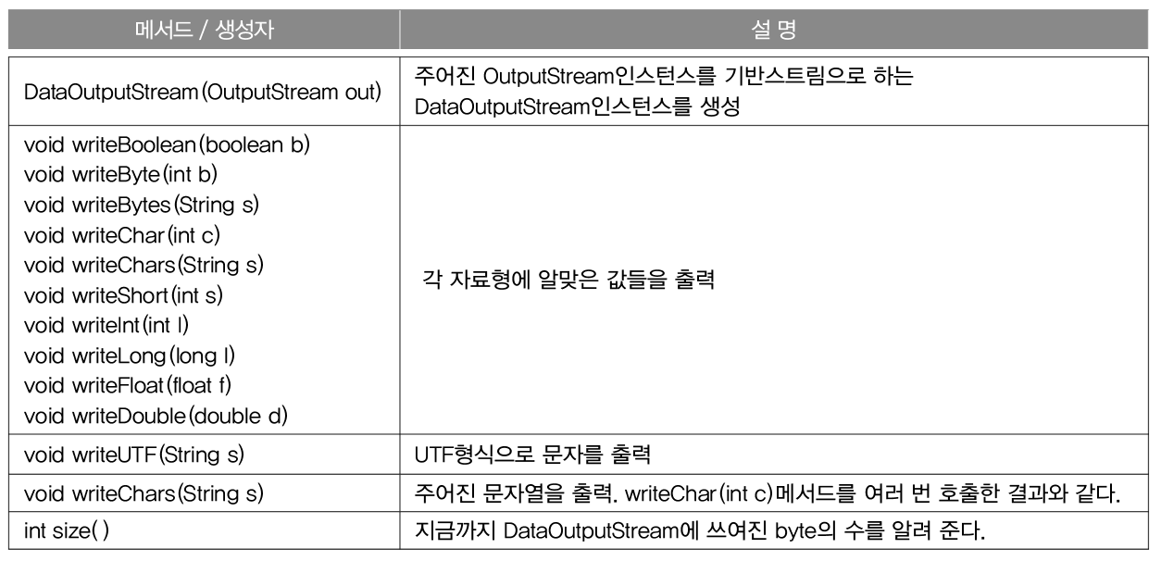
DataInputStream, DataOutputStream (2/2)
기본형 단위로 읽고 쓰는 보조 스트림. 입출력 순서에 주의
page_

Slide 18
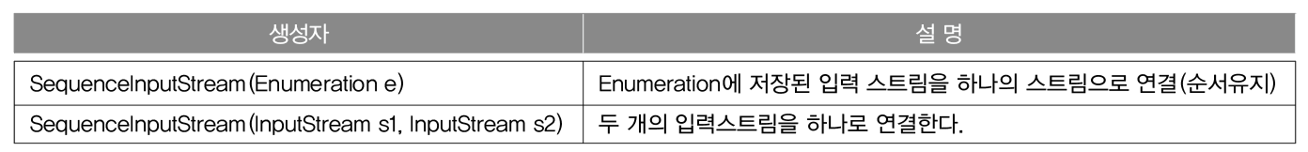
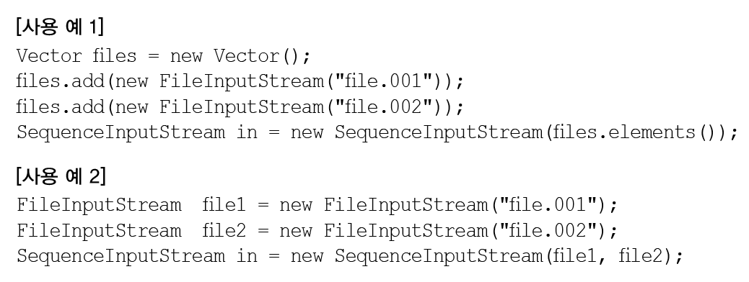
SequenceInputStream
여러 입력 스트림을 연결해서 하나의 스트림으로 읽을 수 있게 해준다.
page_

Slide 19
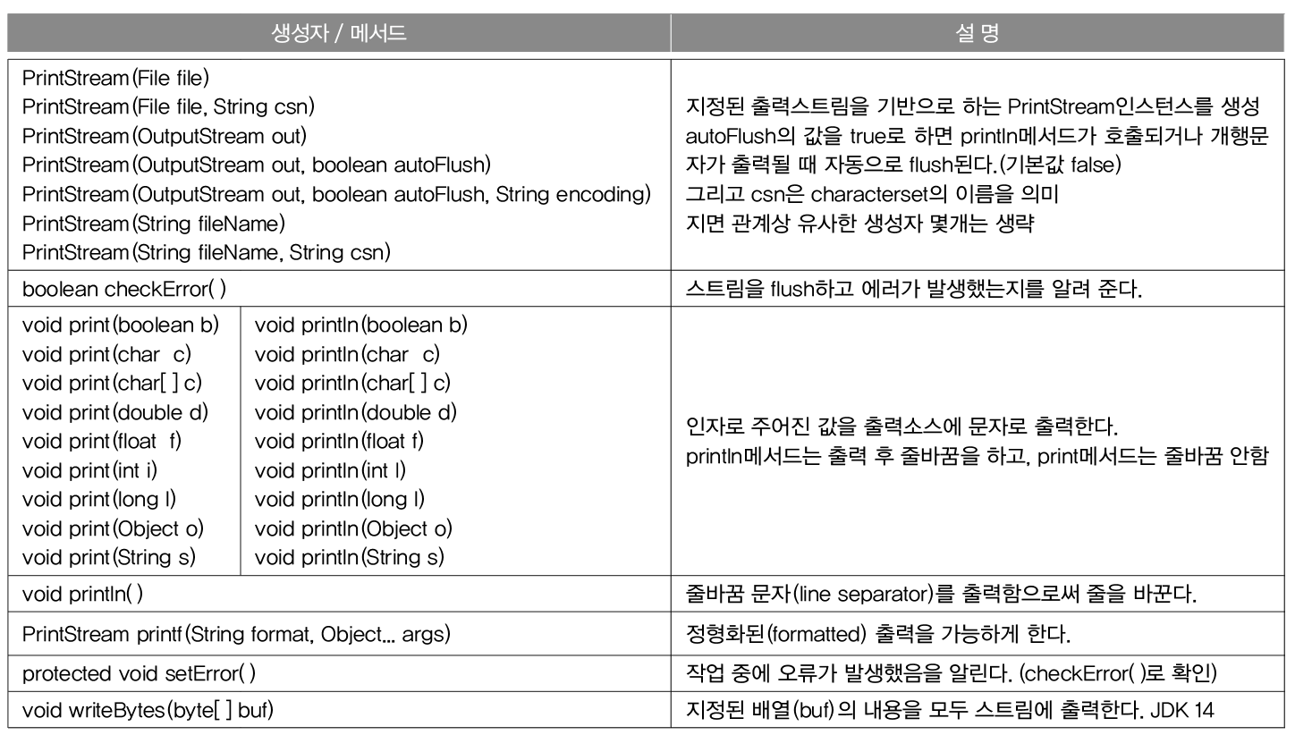
PrintStream – System.in, System.err
다양한 형식의 문자로 출력하는 기능을 제공. 보조 스트림. PrintWriter가 더 적합
page_

Slide 20
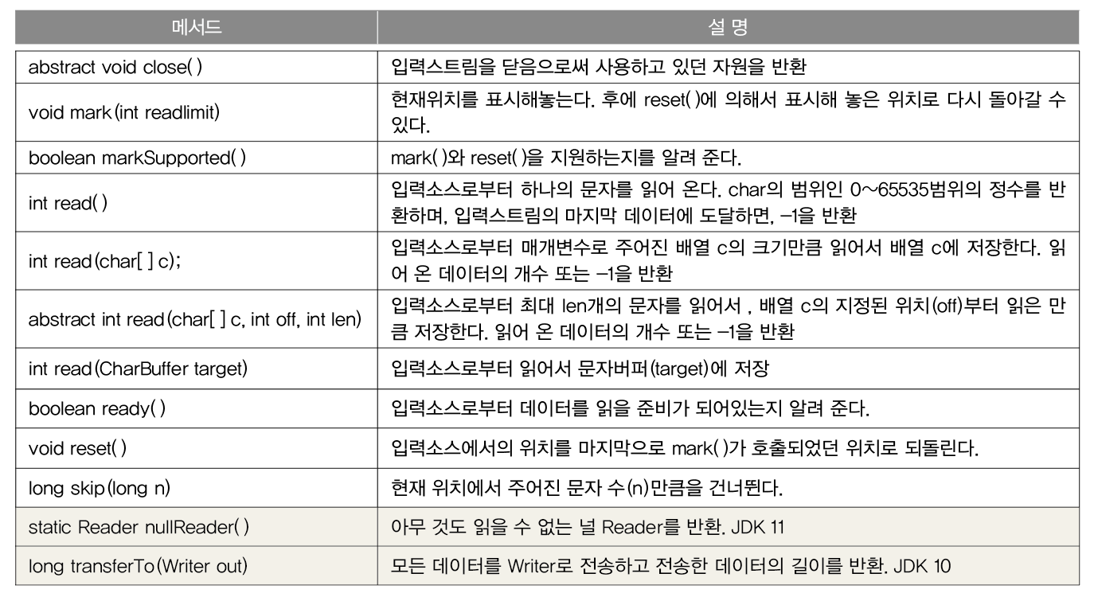
Reader, Writer – 문자 기반 스트림의 최고 조상 (1/2)
page_

Slide 21
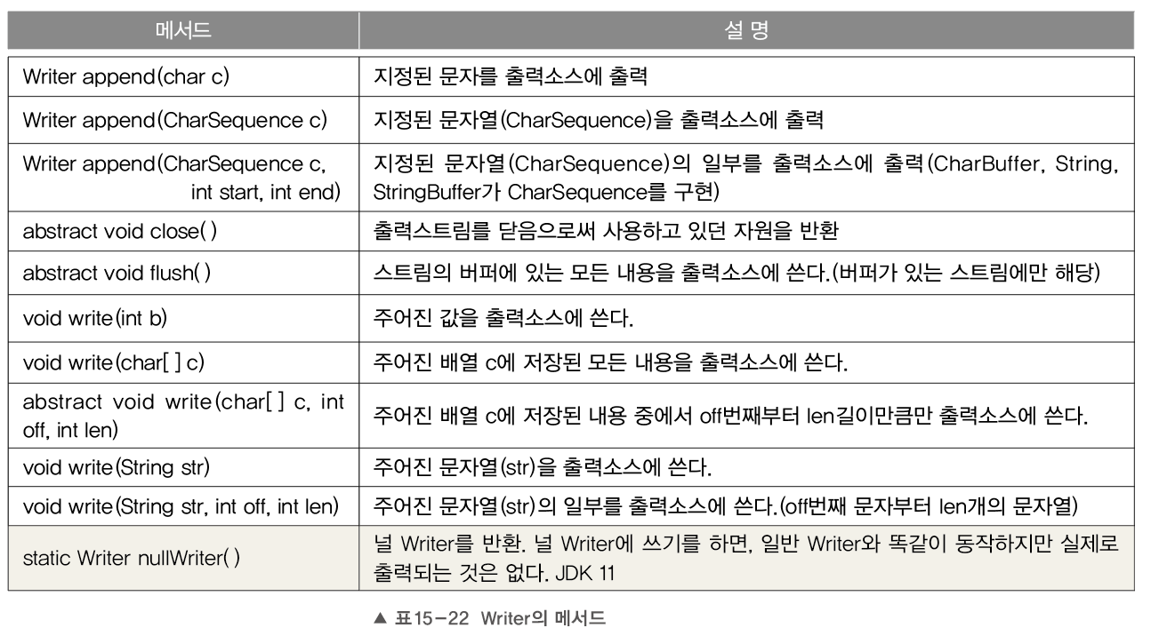
Reader, Writer – 문자 기반 스트림의 최고 조상 (2/2)
page_

Slide 22
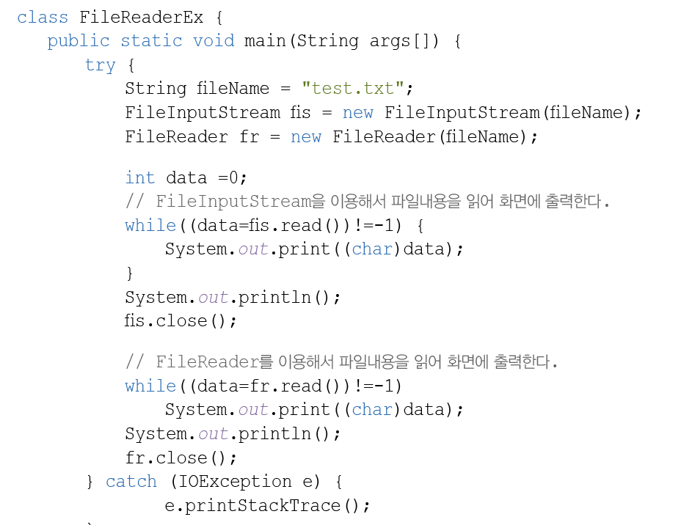
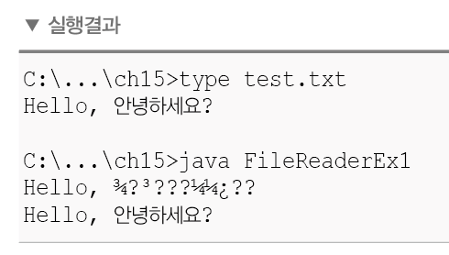
FileReader, FileWriter
문자 기반의 파일 입출력, 텍스트 파일의 입출력에 사용
page_

Slide 23
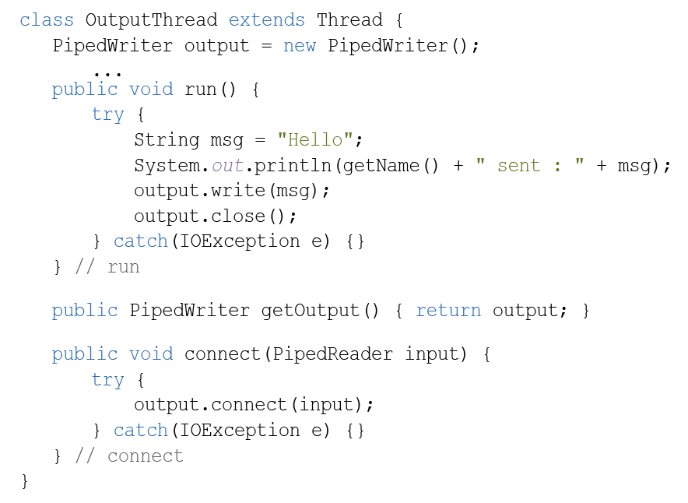
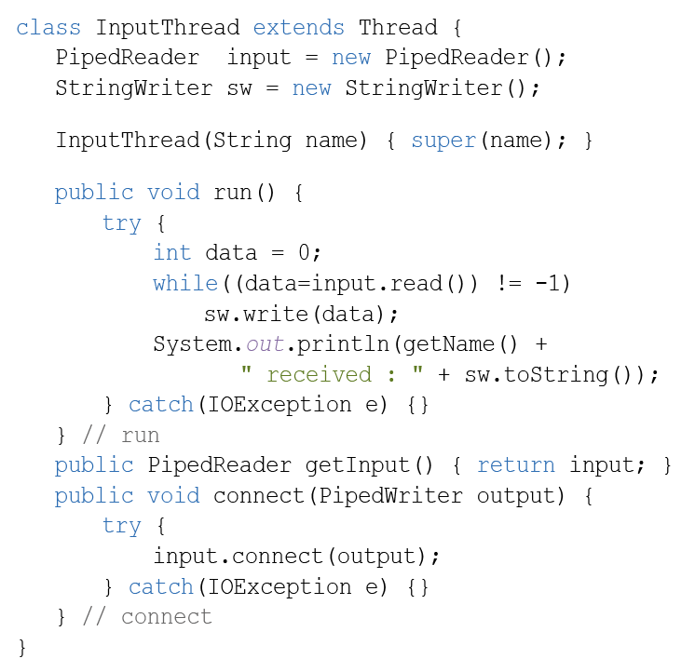
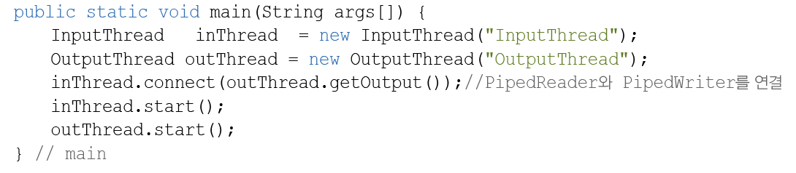
PipedReader, PipedWriter
프로세스간의 통신(입출력)에 사용
page_

Slide 24
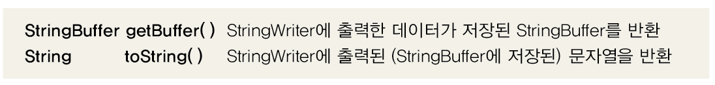
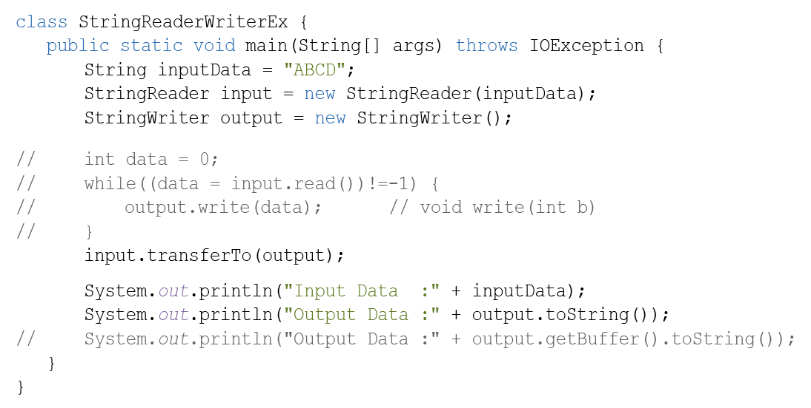
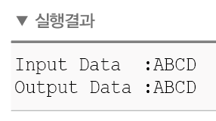
StringReader, StringWriter
메모리(char[])에 입출력하는 문자 기반 스트림(내부에 StringBuffer사용)
page_

Slide 25
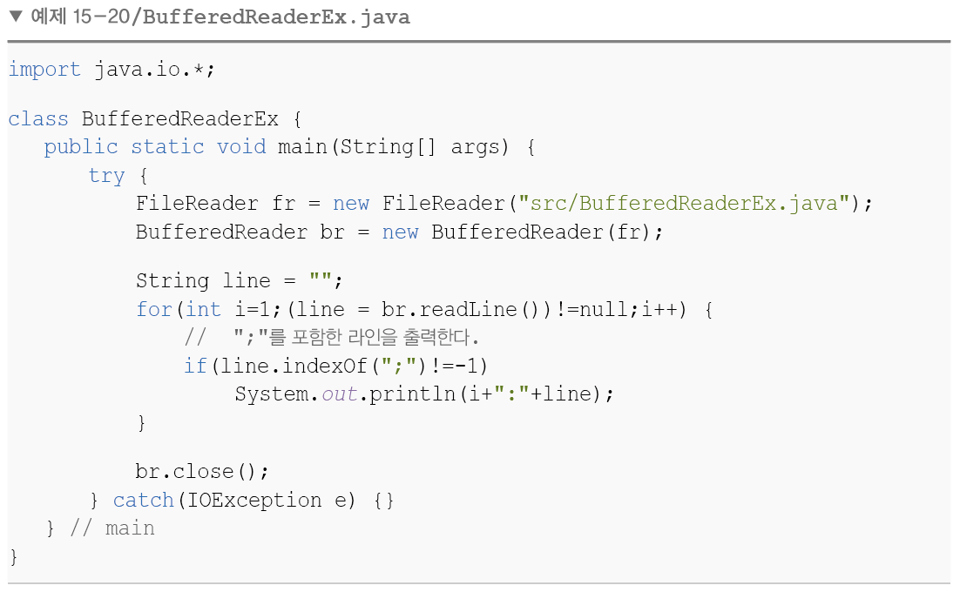
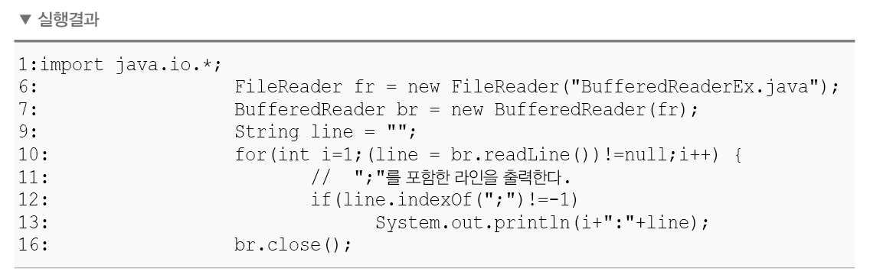
BufferedReader, BufferedWriter
버퍼를 이용해서 입출력 효율을 높이는 보조 스트림. 행 단위 입력이 편함.
page_

Slide 26
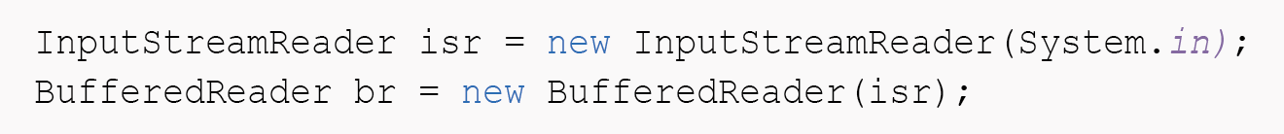



InputStreamReader, OutputStreamWriter
바이트 기반 스트림을 문자 기반 스트림으로 변환. 인코딩 변환에도 사용
page_

Slide 27



표준 입출력 – System.in, System.out, System.err
화면(콘솔,console)을 통한 가장 입출력. 자동 생성되어 항상 사용가능
page_

Slide 28


RandomAccessFile
파일에 비순차적으로 입출력하기 위한 클래스
page_

Slide 29



File (1/4)
파일과 디렉토리를 다루기 위한 클래스. 파일의 정보를 제공
page_

Slide 30

File (2/4) – 파일의 속성과 정보
page_

Slide 31

File (3/4) – 파일의 목록 읽기
page_

Slide 32


File (4/4) – 파일 생성, 삭제
page_

Slide 33


직렬화(serialization)
객체(iv집합)를 연속적인 데이터로 변환하는 것. 반대로 변환은 역직렬화
page_

Slide 34




ObjectInputStream, ObjectOutputStream
객체를 직렬화/역직렬화하여 입출력하는 보조 스트림
1. 파일(objectfile.ser)에 객체를 저장(직렬화하여 출력)하는 방법
2. 파일(objectfile.ser)에 저장된 객체를 읽어(역직렬화하여 입력)오는 방법
page_

Slide 35



직렬화 가능한 클래스 만들기 (1/2)
java.io.Serializable을 구현한 클래스만 직렬화 가능
직렬화 제외 대상 – transient가 붙은 필드(iv변수), 직렬화 불가능 객체(Serializable구현x)
page_

Slide 36



직렬화 가능한 클래스 만들기 (2/2)
Serializable구현하지 않은 조상은 직렬화 대상에서 제외
직렬화를 원하는대로 가능 - readObject()와 writeObject()의 오버라이딩
page_

Slide 37


직렬화 가능한 클래스의 버전 관리
역직렬화 할때 직렬화한 클래스의 버전이 같아야. 다르면 예외 발생
수동으로 클래스의 버전관리하기
serialver.exe로 버전(serialVersionUID) 자동 생성
page_

